Slide 1
PROPUESTA DE TRABAJO ÁREA DE EXPRESION ARTÍSTICA:
“EL TEATRO COMO RECURSO DE EXTERIORIZACION DE EMOCIONES EN PERSONAS CON DISCAPACIDAD INTELECTUAL”

Slide 2
HISTORIA DEL TEATRO
El teatro nació en Atenas Grecia en el
siglo V y VI a.c. en ceremonias primitivas
de rituales que irían evolucionando hacia
el teatro, constituyendo uno de los
grandes logros culturales e iniciando sus
pasos en gran parte de Europa.

Slide 3
¿QUE ES EL TEATRO?
Es un espectáculo en el cual los actores
representan ante un publico la creación
de un autor.
Actor
Autor Publico

Slide 4
EXTERIRIZACION DE EMOCIONES
Inteligencia Emocional
Definición:
“IE incluye auto-control, entusiasmo,
persistencia, y la
habilidad para motivarse a
uno mismo... hay una palabra
pasada de moda que
engloba todo el abanico de
destrezas que integran la IE:
el carácter” Goleman (1995)

Slide 5
Propuesta de taller teatral para personas con de discapacidad intelectual
  La practica del teatro debe habilitar a la persona con Discapacidad intelectual un espacio facilitador de la expresión de sus sentimientos, emociones y pensamientos por medio de la acción, garantizando la participación de todos mediante propuestas que les permitan ejercer nuevos y variados roles en el proceso teatral.

Slide 6
Proceso pedagógico teatral
comprende:
La realidad particular de cada grupo de trabajo
Diagnostico completo individualizado
Entorno sociocultural
Intereses y posibilidades

Slide 7
Especificación operacional de las actividades a realizar
Cuerpo teatral:
Propone al cuerpo como eje, el reconocimiento del mismo, de sus posibilidades y también de sus dificultades
El cuerpo como emisor y receptor de mensajes:
Se relaciona con otros y transmitirá ideas, conceptos, emociones, sensaciones. Aquí se desarrollara la fase comunicativa del trabajo, en la que el sujeto que aprende lo hace con otros y para comunicar a otros.

Slide 8
Valoración del cuerpo como instrumento de expresión:
Consiste en la búsqueda del uso expresivo del cuerpo (que exterioriza lo que siente o piensa) a través del movimiento, los gestos y el uso de la voz, es uno de los procesos mas importantes a desarrollar en esta etapa.
Desinhibición y comunicación. Autoexploración y encuentro con el otro:
Desarrollo de un clima de confianza propicio para la superación inhibiciones y temores de los alumnos con respecto al uso de su propio instrumento expresivo.

Slide 9
El juego teatral:
Los participantes plantearan roles, espacios y conflictos, se trabajara para que progresivamente se organicen los elementos dentro de la estructura dramática hacia el desarrollo de la ficción teatral.
Juego de improvisaciones:
los participantes jugaran respetando ciertas pautas previamente establecidas, interactuando con otros, incorporando códigos y convenciones del juego teatral.

Slide 10
Reflexiones acerca de sus propias producciones:
“Es importante que se pueda reflexionar acerca de las acciones que realiza para valorar las competencias puestas en juego.”

Slide 11
Desarrollo de la atención a través del uso
del esquema perceptivo:
Es asumir el rol del espectador se pondrán en
juego sus capacidades de observación y de
apreciación.
La escucha atenta de la propuesta del otro, el
intercambio de opiniones, el aporte de ideas y
soluciones distintas que construyan al
conocimiento servirán para que reflexionen sobre
sus propias prácticas pudiendo modificarlas.

Slide 12
¿Cómo favorece el teatro para la relación con los otros?
Aumenta el autoestima
Convivir en grupo (propician a la integración)
Conocen y controlan sus emociones
Descubren lo que es la disciplina y la constancia
en el trabajo
Ayuda a la socialización
Transmite e involucra valores

Slide 13

Taller teatral
Objetivo general
“Posibilitar a los participantes el desarrollo de sus capacidades relacionales, en un proceso de construcción de la identidad individual y social, que propicie la integración socio comunitaria.”

Slide 14
Objetivos Específicos:
1.-Favorecer la integración socio comunitaria
2.-Valorar su cuerpo como instrumento de expresión
3.-Reconocer el propio cuerpo, sus posibilidades y dificultades
4.- Comprender y expresarse con distintos tipos de signos (lingüísticos, corporales, etc.)
5.-Percibir y opinar como espectadores activos
6.-Adaptarse a las propuestas de los compañeros y a las consignas del docente durante la improvisación.
7.-Reflexionar acerca de sus producciones.

Slide 15
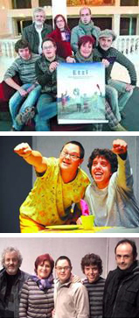
Beneficiarios del taller:
Participantes con Discapacidad
Intelectual
La familia
Comunidad

Slide 16
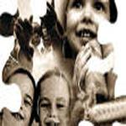
Lo que se trabajara en aula:
Memoria somato sensorial
Memoria sensitiva
La persona
El objeto

Slide 17
MEMORIA SOMATO SENSORIAL
Ejemplos de actividades:
El PRECALENTAMIENTO MUSCULAR:
Se formara un círculo con los alumnos y mediante órdenes, los mismos comenzaran a mover cada parte de su cuerpo, cada parte a mover buscara ocupar el mayor espacio posible.
EXPRESIÓN CORPORAL CON MUSICA:
Se colocará una música y los alumnos deberán moverse de acuerdo a lo que sus sentidos captan

Slide 18
HORMIGAS EN EL CUERPO
Sacar las hormigas de nuestro cuerpo sin utilizar las manos
SUMANDO Y RETANDO EL CUERPO
Cada participante comenzara a mover una parte de su cuerpo, a consideración del coordinador, que va a sumando cada vez mas partes del cuerpo, luego va restando hasta llegar a la inmovilidad total.
EJERCICIOS DE RELACION
Despertarse como un felino

Slide 19
MEMORIA SENSITIVA:
Ejemplos de actividades:
MIS SENTIDOS CAPTAN
frío-calor; chico grande
SENSACIONES DE TACTO:
Es un ejercicio de sentir diferentes sensaciones (concentración) se intentara sentir que se toca algo rugoso, liso, suave, áspero, etc.
SENSACIONES DE OLFATO
Olores agradables, desagradables etc.
SENSACIONES AUDITIVAS
Naturaleza, ruidos fuertes, suaves tonos de voz etc

Slide 20

LA PERSONA:
Ejemplos de actividades:
COMO ESTOY EN EL ESPACIO
Caminata en el espacio, sin consignas, sin dirección preestablecida, carrera, luego stop. Pedir a un participante que se describa como esta parado, que apoyos tiene, como se siente en el espacio.

Slide 21
CONTAR SU PROPIA HISTORIA.
Mediante el juego de roles cada participante da a conocer como es la relación dentro su familia.
CONCENTRACIÓN DE LA ATENCIÓN/ IMAGINACIÓN
Donde esta, que ve, en que piensa
Que va a hacer, que hace ahora, donde quiere
MIRAR OBSERVAR Y VER
Ser parte del publico, dar sus puntos de vista

Slide 22
La persecución del actor al objeto
La base de toda exteriorización de emociones toma como base buscar el objeto sea este animado o inanimado, que pueda ejecutarse dentro la acción teatral.
Ejemplos de actividades:
DESCRIPCIÓN DE OBJETOS:
Observaran un objeto con el mayor detenimiento, luego se le retirara de su vista y a continuación describirán al mismo

Slide 23
PASANDO OBJETOS:
En un circulo con los ojos vendados, cada participante aportara un objeto, por medio del tacto se debe reconocer al objeto y describirlo, luego se pasa al compañero dicho objeto.
RESIGNIFICANDO OBJETOS:
Entrar en contacto con una almohada sentir su textura, su peso, darle un significado personal, comenzar a jugar con la almohada, con las partes del cuerpo, se puede variar invitando a un miembro del grupo a sumarse al juego

Slide 24
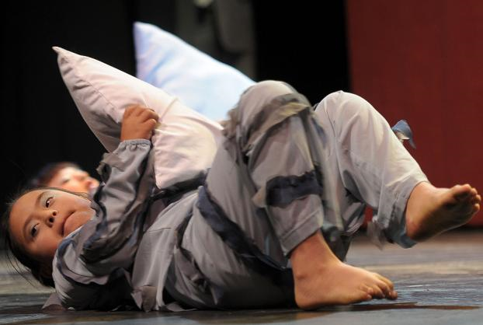
EL VENDEDOR.
Se pide a un participante que pase a vendernos algo, el grupo deberá hacer preguntar inverosímiles. Luego alguien puede pasar y vender algo inventado.

Slide 25
LA SILLA.
Sirve como elemento disparador, podemos trabajar con ella a partir de su función o bien redimensionarlo y ubicarlo en un contexto o texto dramático trabajar con ¿para que? Y ¿a dónde?
EL REGALO IMAGINARIO.
Se trabaja en grupo, se comienza por entregar un regalo imaginario que se supone que es lo que el que va a recibir ansia, este lo usa lo guarda y a su vez lo pasa al que tiene al lado, al concluir la ronda dirán que regalaron y que recibieron de regalo.

Slide 26
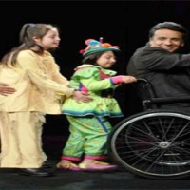
Recursos humanos
Educadores comprometidos a un proceso de nuevas conductas.
Participantes interesados.

Slide 27
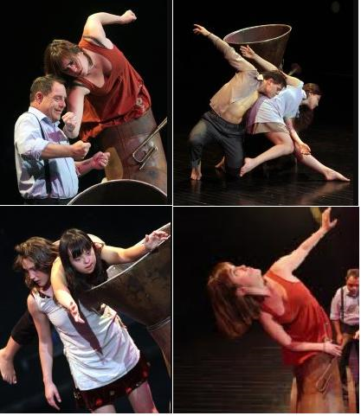
Recursos materiales
Sonido.
Iluminación.
Vestuario.
Salón de
ensayos.

Slide 28
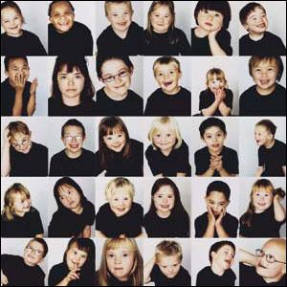
Evaluación
Se realizara a lo largo del proceso de l taller, por lo que será pertinente utilizar una lista de control en la que se detallara:

Slide 29
1.Asistencia a las sesiones
2.Participación activa
3.Capacidad expresiva para resolver las tareas
4.Trabajo y esfuerzo personal y grupal
5.Iniciativa y creatividad
6.Capacidad de integración
La evaluación final valorara de forma global todos estos aspectos.

Slide 31
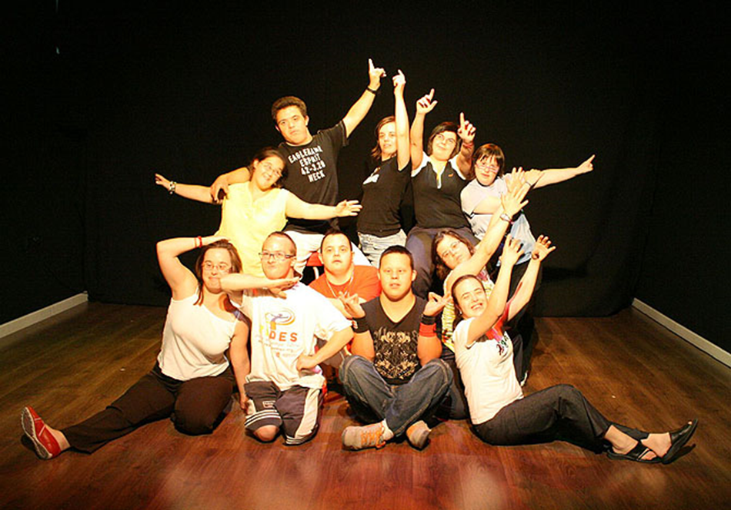
GRACIAS POR SU ATENCION…

